Slide 1
图书馆社交媒体初体验

Slide 2
1.图书馆官方微信
2.EBC荐书平台
3.researchgate

Slide 3
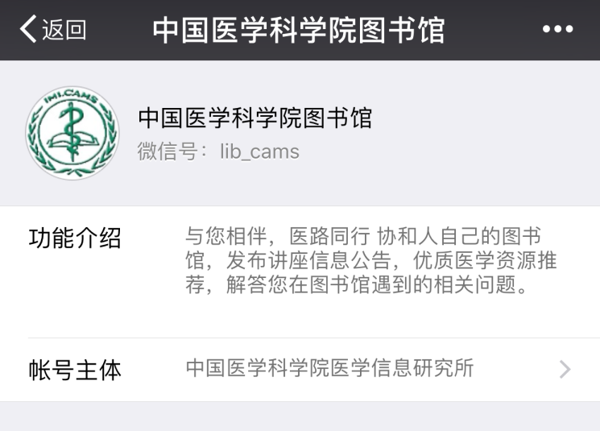
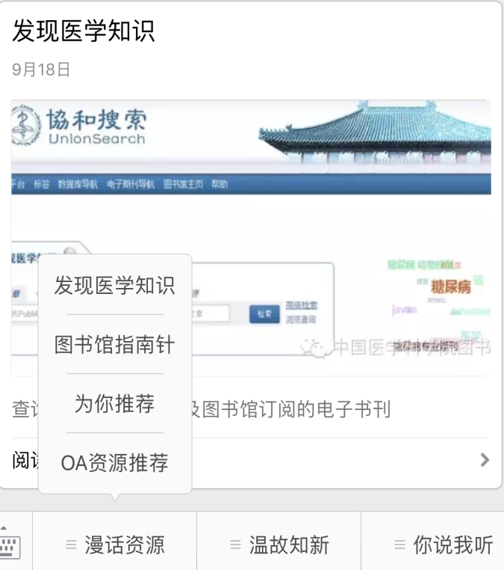

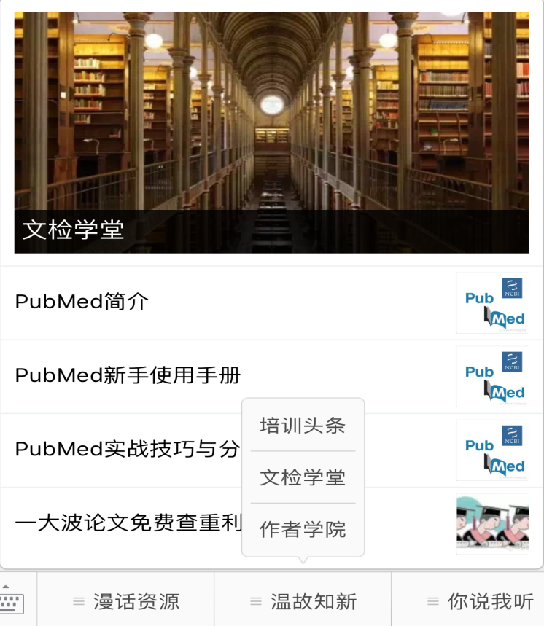

Slide 4
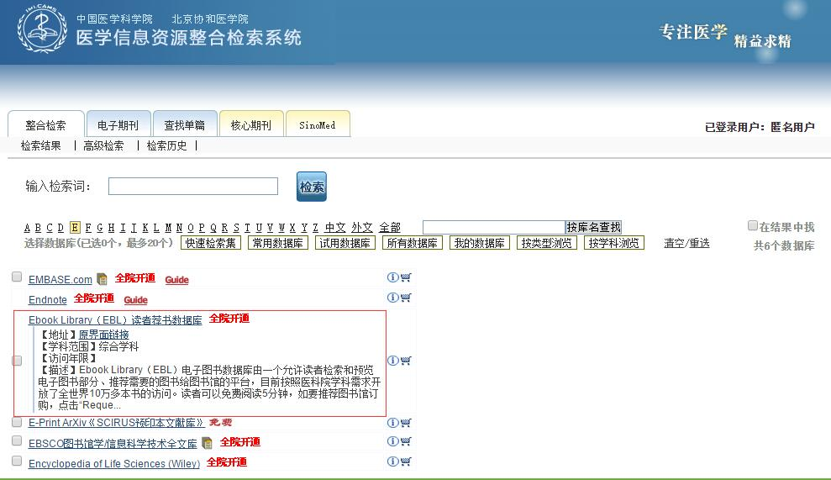
Ebook Central荐书平台

Slide 5











ProQuest Ebook Central – 电子书来源
来自1000多家全球著名的学术、商业和专业出版社
Notes:
Ebrary收录书籍的内容和质量是值得信任的

Slide 6
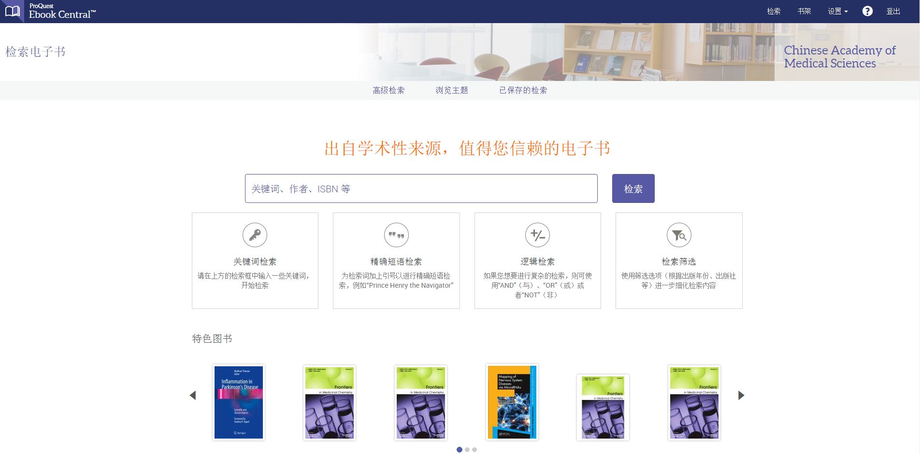
.EBC荐书平台
http://imicams.eblib.com

Slide 7
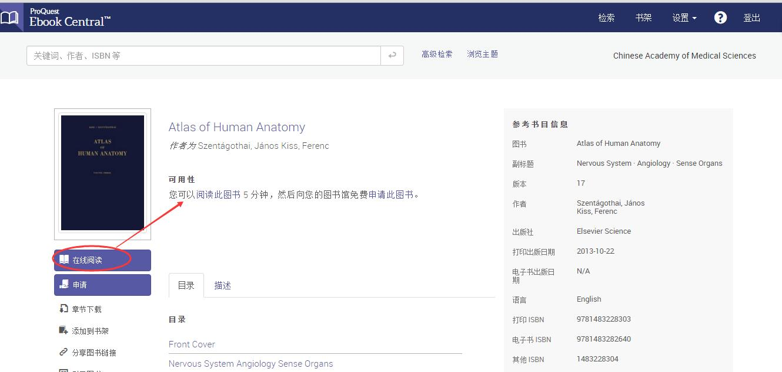
如何向馆员推荐好书

Slide 8
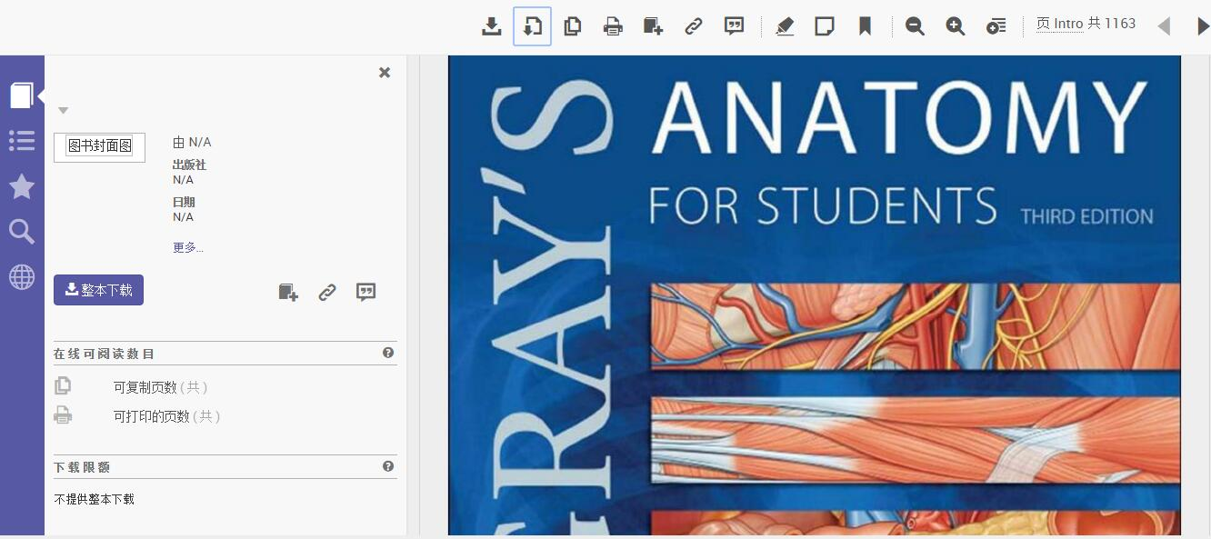

Slide 9
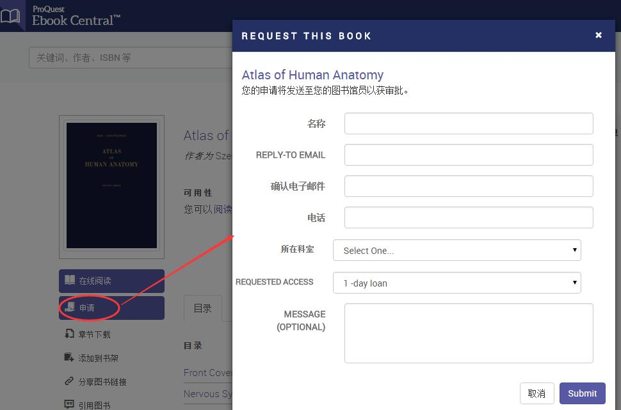
推荐人姓名
接收反馈邮箱（最好用机构邮箱）
再次确认接收反馈邮箱
推荐人联系电话
推荐理由越详细越好

Slide 10
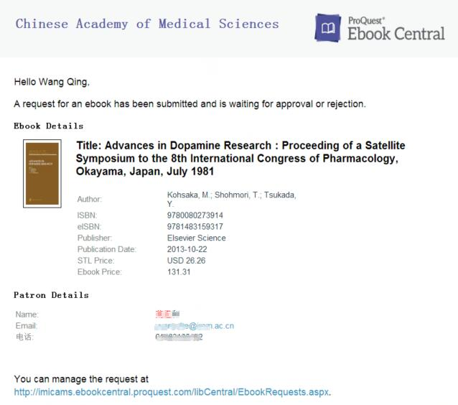
馆员收到荐购请求

Slide 11
Researchgate——拓展您的科研脉络

Slide 12
主要内容
1. Researchgate简介
2. Researchgate功能
3. Researchgate实例
4. Researchgate与医科院

Slide 13
科学家的Facebook
-在这里，你不会看到在镜头前搔首弄姿的网红最新照片；在这里，你不会看到你喜爱影星的最新电影资讯；在这里，你更无法看到好友的旅游照、婚纱照……
-你能看到的是世界各地科学家的学术讨论、他们写的科学博文，全球的会议资讯和招聘信息，同时你还能免费下载学术资源，追踪全球各个领域的顶尖专家的最新研究动向和学术著作。

Slide 14
Researchgate功能
1.社交功能
2.资源共享
3.科研小组

Slide 15
Researchgate功能
功能一：科研社交
基本功能：
- 发布关于个人研究计划（Project）的最新动态信息
-关注（Fellow）领域内的专家学者，添加好友，发站内信
特点
-全世界范围
-专业性强，针对科研人员
-纯学术交流，无广告打扰
-RG Score评分，评价个人的科研水平

Slide 16
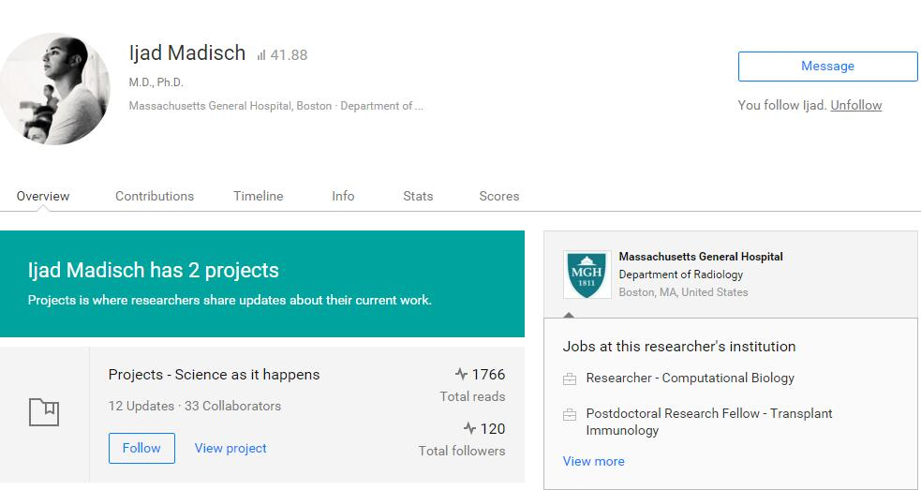
RG Score
个人主页
个人著作

Slide 17
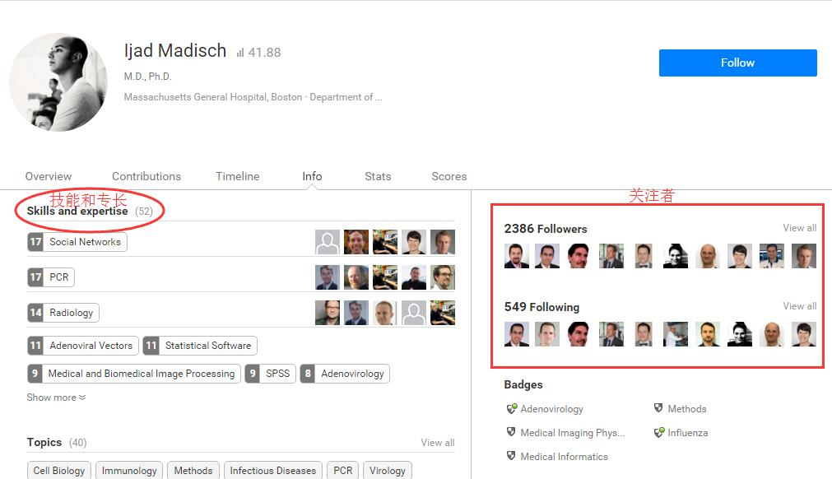
描述你在你的研究中使用的专业知识，方法和技术，并帮助确定特定领域的专家。潜在的合作者可以找到你根据你的技能，RG使用这些技能推荐与你的工作有关的内容

Slide 18
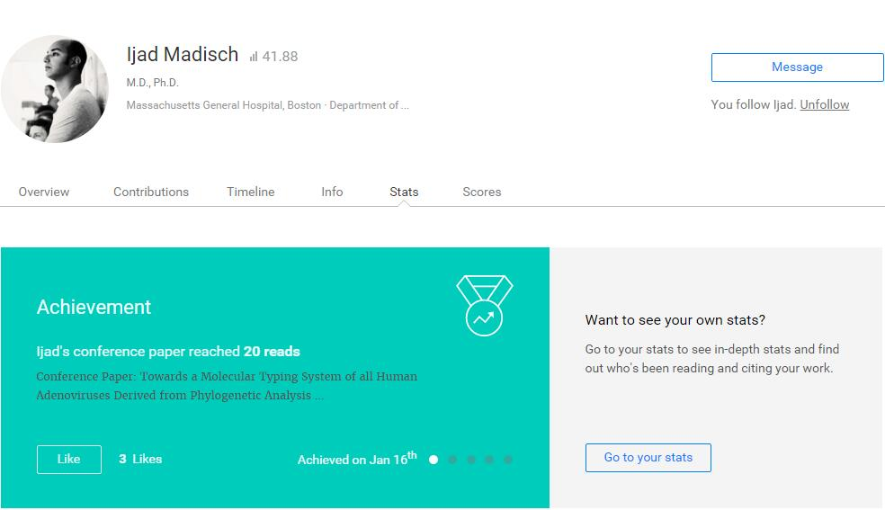
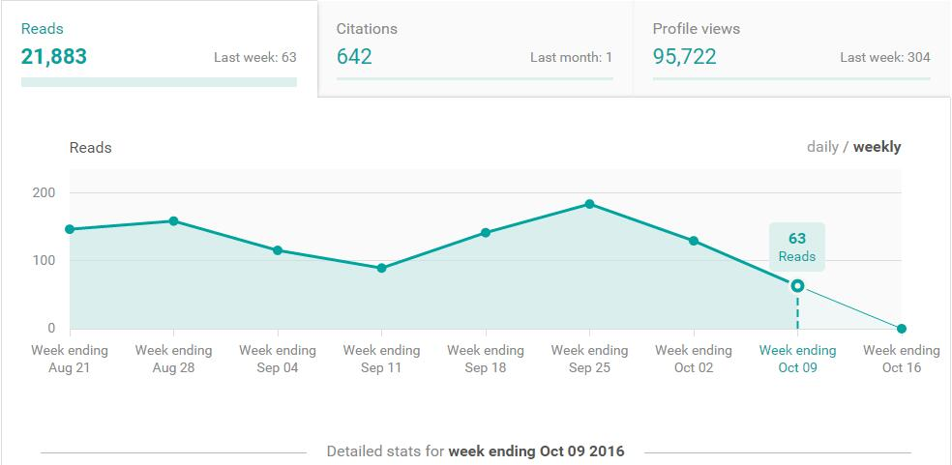
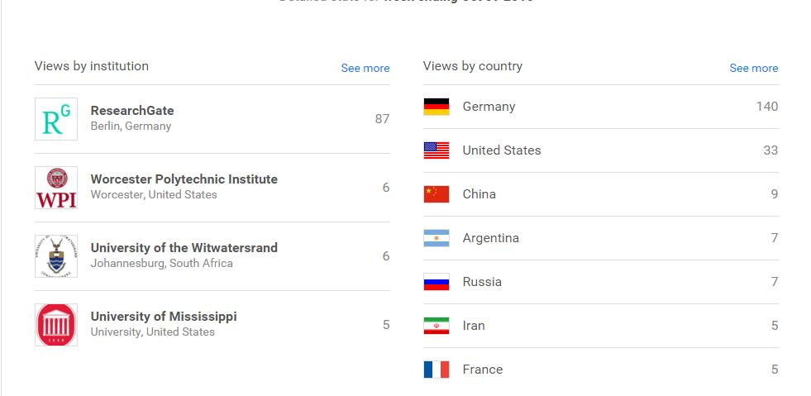
数据统计

Slide 19
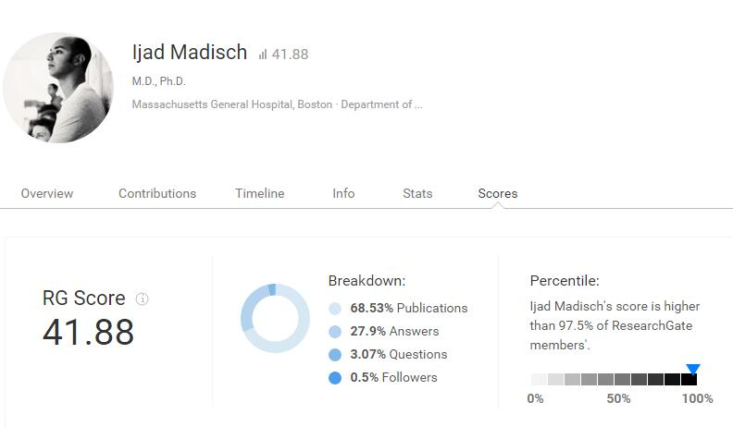

什么决定着RG Score
  与其他专家学者的互动性
  上传个人发表的文章，原始数据，也可以是阴性结果。

Slide 20
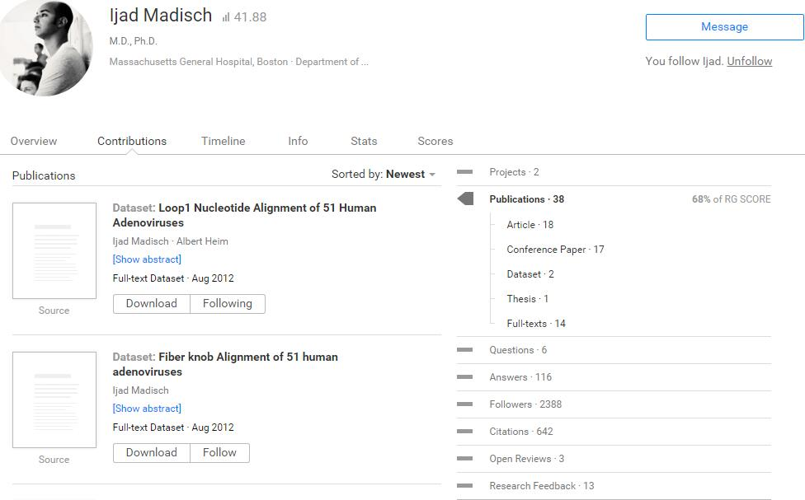

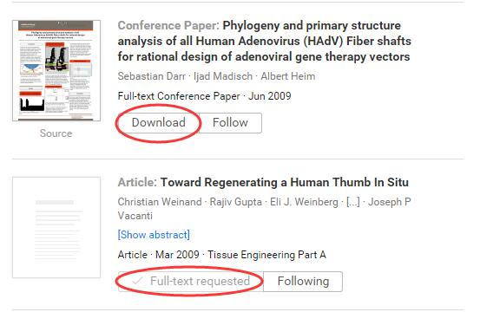
免费下载/资源共享功能

Slide 21
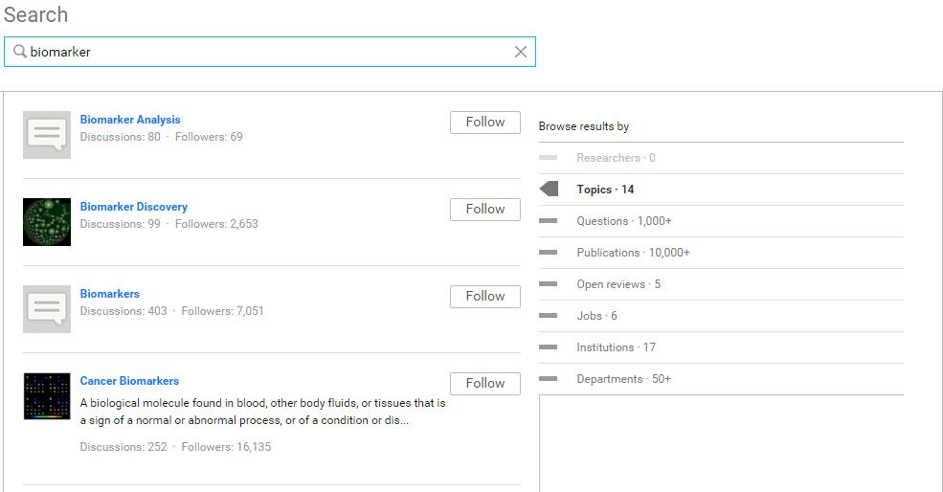
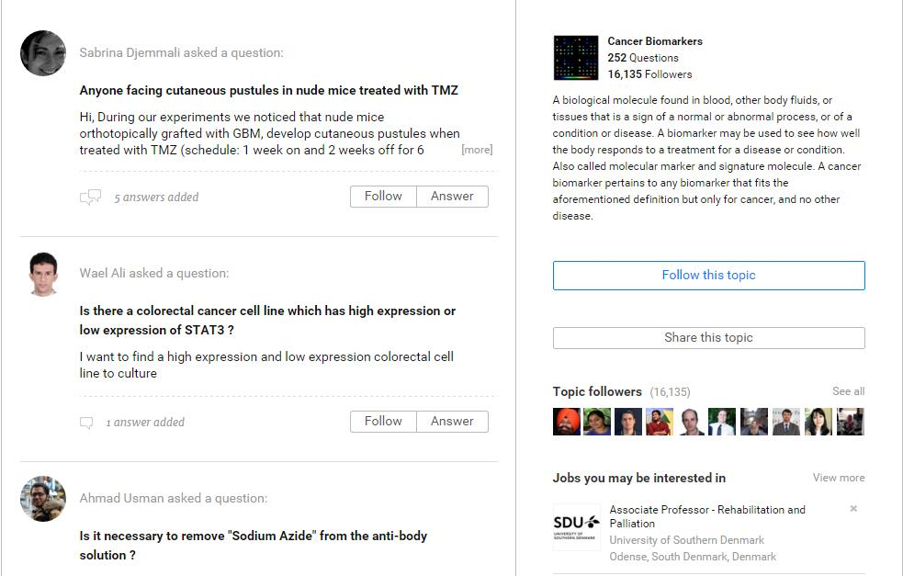
科研小组讨论功能
RG网站的用户可以在自己的研究领域发表观点或提问，或者与志同道合的人建立该专业的论坛，讨论在科研中的问题或是感兴趣的前沿。
从医疗手术到有机化学结构，议题种类保罗万象，例如“cancer biomarkers”论坛，共有16135名成员，内容涉及实验室相关问题及解决方案。

Slide 22
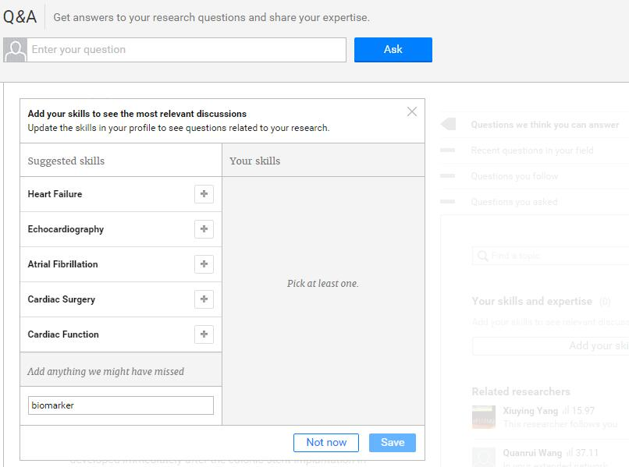
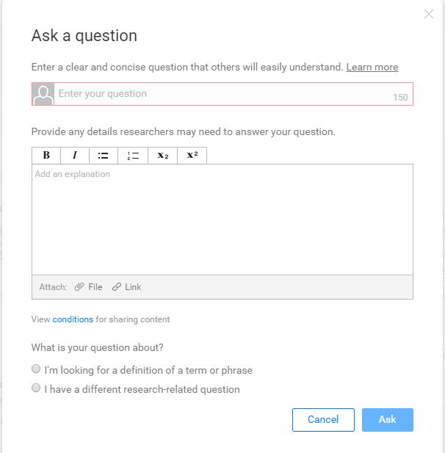
参与讨论-提出你的问题
问题描述明确，简明扼要
问题的具体背景，细致描述

Slide 23
如何让你提的问题获得最准确的答案
-关注（follow）正确的讨论小组（topic）。从Q&A中获得的最准确答案的关键是，你follow的topic，topic直接影响你在ResearchGate上看到的内容，所以一定要选择适合你的研究兴趣的topic。可以选择follow一些广泛的topic（例如一级学科），涉及到你的学科，以及更具体的topic（二、三级学科或具体研究方向），反映你的专业领域。

Slide 24
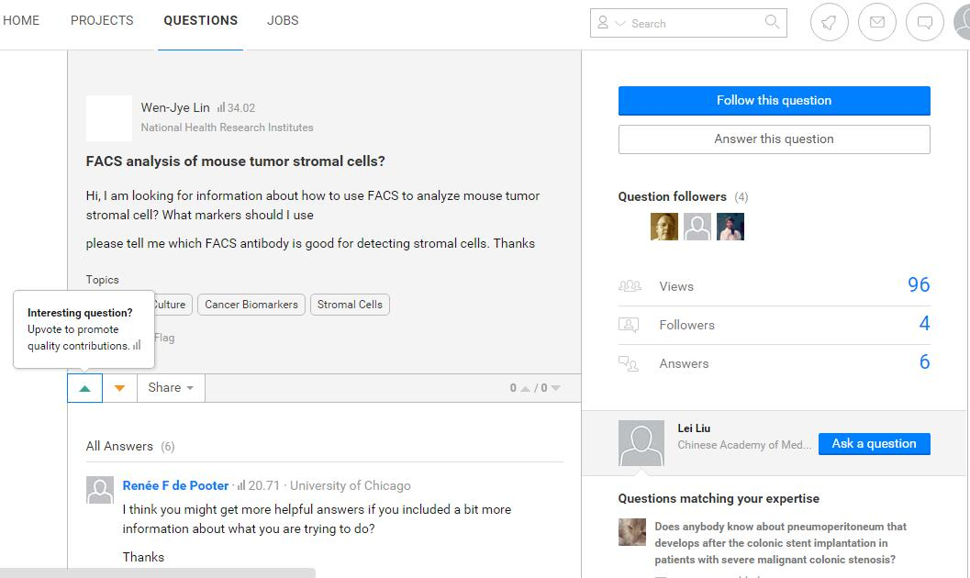
讨论小组中的问答界面

Slide 25
Researchgate使用实例
实例：全球范围内的同领域交流学习
-德国的一位病毒学家在RG上寻找一种标定分裂细胞DNA颜色的方法，他在24小时内就获得了巴西细胞生物学家、印度生物化学家、澳大利亚癌症专家和土耳其分子基因学专家的答复。
-和Facebook一样，在RG网站上Follow其他学者之后建立联系后，用户可自动获取学者在网上发表的论文、最新研究动态等相关短消息

Slide 26
Researchgate使用实例
实例：自由化的科研前沿信息讨论
-柏林的生物化学家蒂姆·胡肖在这个社交网站上联系了35名从事疼痛方面研究的专家，专家在论坛里交流各自的最新研究成果，谁想发表什么见解，都可以把自己的文献附在留言版上，并在保留原始文献的基础上，允许其他人对留言版内容进行修改。
-胡肖感觉这个网络平台提供了比电子邮件更加方便快捷的交流方法。

Slide 27
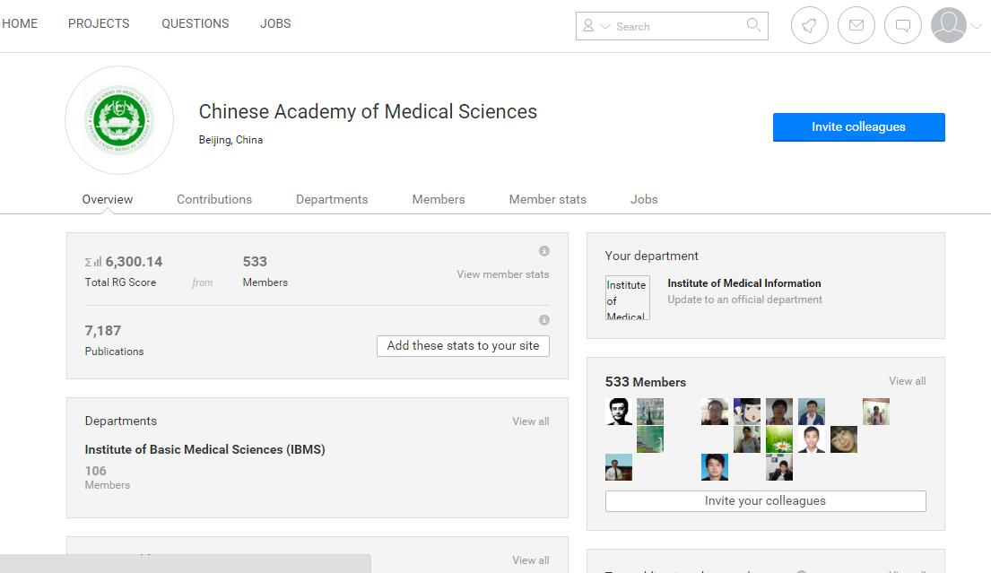
Researchgate与医科院

Slide 28
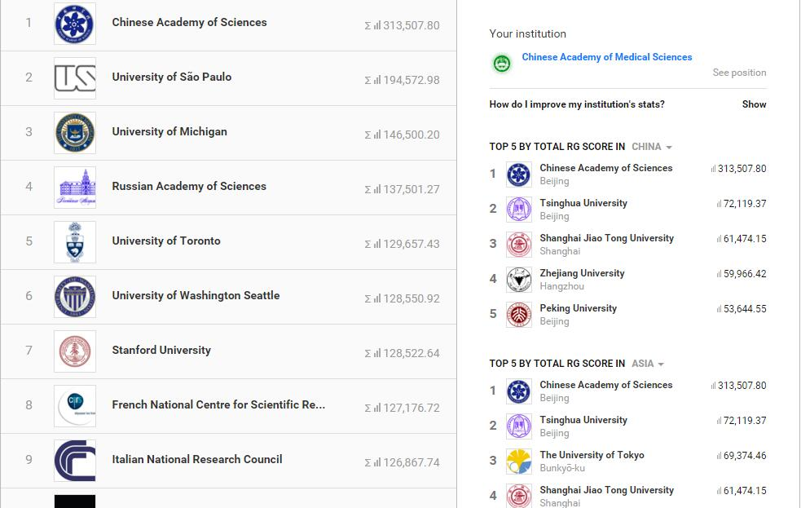
全球大学及研究机构RG Score排名

Slide 29
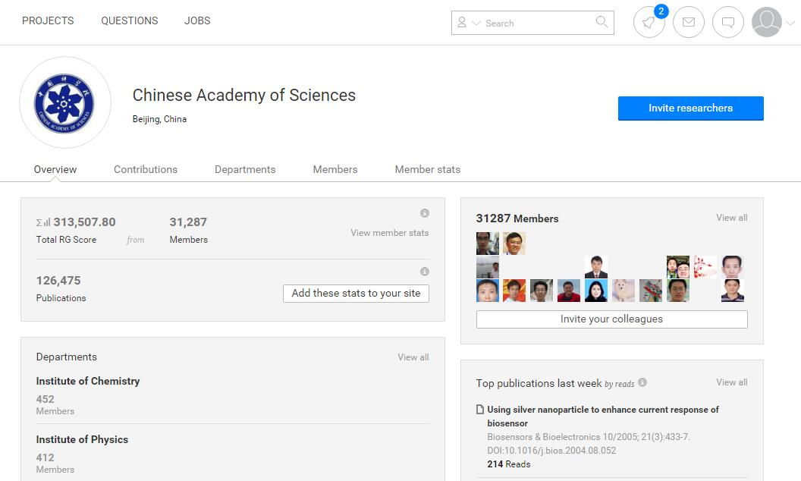

Slide 30
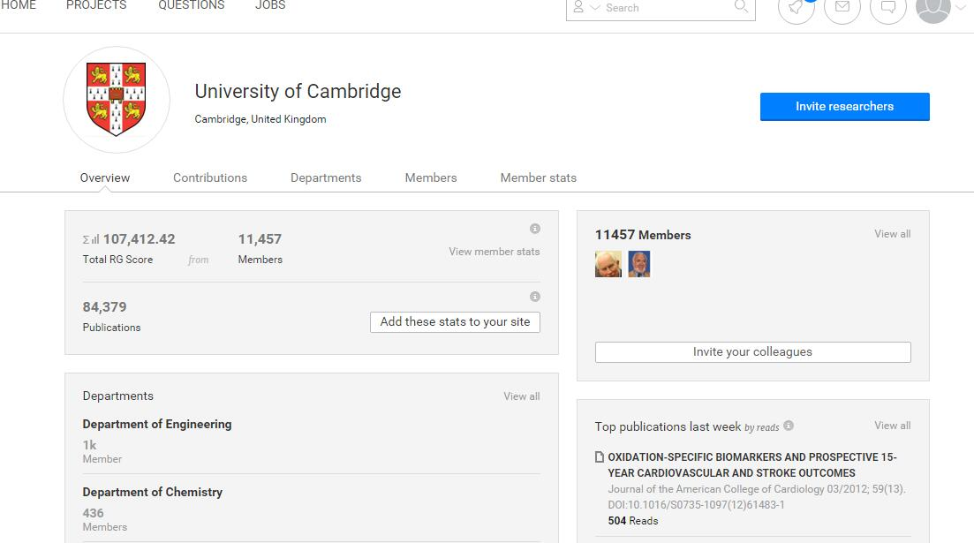

Slide 31
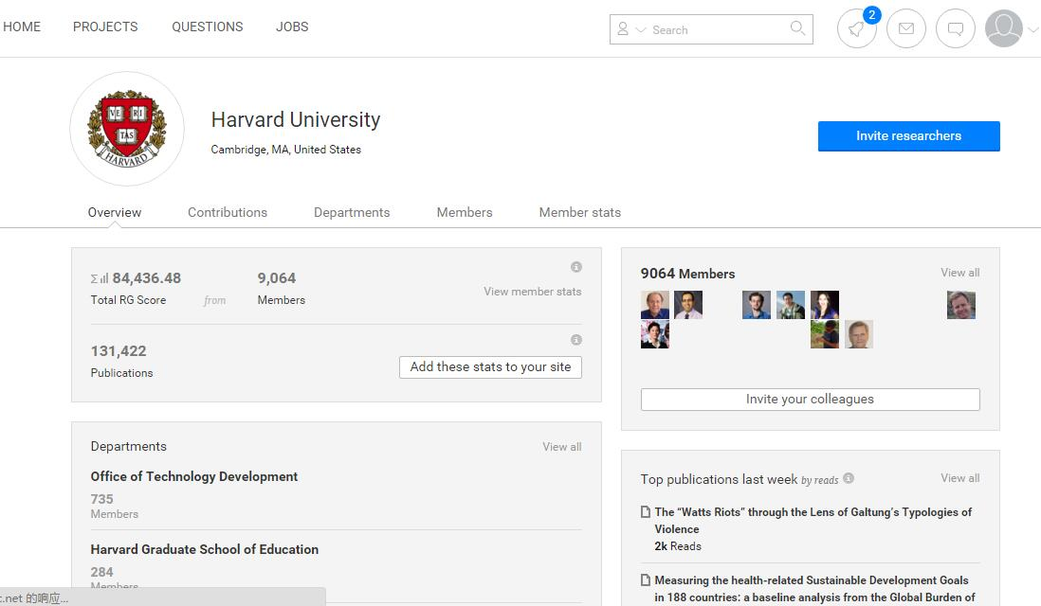

Slide 32

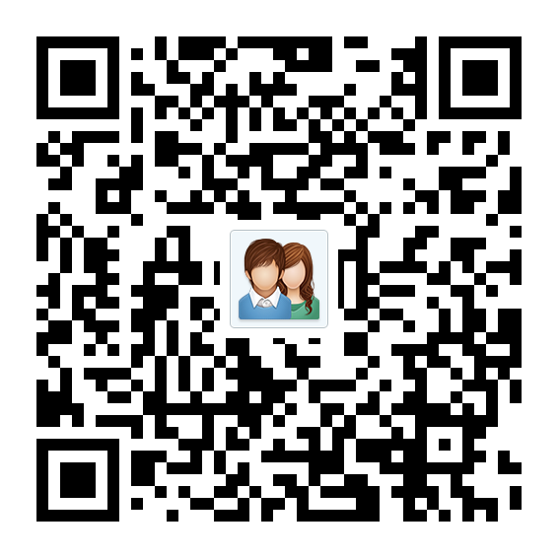
谢谢观赏！
微信公众号
QQ群

